Slide 1
帰ってきたオンライン駅伝＆ウォーク
参加賞・賞品準備予定！
社内の方のみですが・・・
１．日程と出欠方法
ライトなイベントです！
ランの人はトライアルをどこかで1回
ウォークの方はどこか５日間だけ頑張って歩いて
楽しく競いましょう！ 概要は次のページ見てね
結果共有 ：４/１(火)～9（水）
計測期間 ：～3/31（月）
参加募集締切 ：３/14(金)
中山大臣
（オンライン駅伝実況のスペシャリスト）
３月 |  |  |  |  |  |  |  |  |  |  |  |  |  |  |  |  |  |  |  |  |  | ４月
10 | 11 | 12 | 13 | 14 | 15 | 16 | 17 | 18 | 19 | 20 | 21 | 22 | 23 | 24 | 25 | 26 | 27 | 28 | 29 | 30 | 31 | 1 | 2 | 3 | 4 | 5 | 6 | 7 | 8 | 9
月 | 火 | 水 | 木 | 金 | 土 | 日 | 月 | 火 | 水 | 木 | 金 | 土 | 日 | 月 | 火 | 水 | 木 | 金 | 土 | 日 | 月 | 火 | 水 | 木 | 金 | 土 | 日 | 月 | 火 | 水
ラン：各自タイム計測 ／ ウォーク：歩数計測（提出は上位５日分のみ）
結果共有
参加募集BAND or
和田へ連絡
結果発表（１区間ずつ）
★チーム/区間発表
BANDの場合はこのQR読んで回答してください
QR

Slide 2
２．やり方・距離等
■チーム戦で駅伝のように合計タイム競います！ランとウォーク両方で参加可能です
■過去実績を基に仮タイム／仮歩数を算出して実力差がでない公平なチーム分けにします
種類 | いつ計測？ | 何を計測？ | いつ提出？ | 何を提出？ | どう反映される
ラン | ３月中 | 2.5km～5kmのタイム | 4/1 ～4/9 区間ごと日付指定 | タイム計測結果 （アプリ画面スクショも） | スポセン外周1周のタイムに換算（次ページ参照）した結果を区間記録として反映します。
ウォーク | ↑ | 毎日の歩数 張り切るのは5日間だけでOK | ↑ | 歩数上位5日分の平均 （アプリ画面スクショも） | その区間で平均歩数÷１００[秒]をチームタイムから差し引きます
ランとウォークを組み合わせて駅伝をやるイメージ ※走/歩者やタイム/歩数は仮です、区間やチーム数も参加人数次第です
 |  | 1区 | 2区 | 3区 | 総合計
 |  | ラン区間 4/1共有 | ウォーク区間 4/2共有 | ラン区間 4/3共有
チームA | 走/歩者 | 尾野 | 加藤(令) | 源馬 | 14:00 (2位！）
 | タイム/歩数 | 8:30 | 10000歩(-100秒) | 7:10
 | 合計 | 8:30 | 6:50 | 14:00
チームB | 走/歩者 | 藤川 | 小谷 | 和田 | 13:50 （1位！）
 | タイム/歩数 | 9:20 | 20000歩(-200秒) | 7:50
 | 合計 | 9:20 | 6:00 | 13:50
ウォーク区間は全員ウォーク申込の方のみで、歩数に応じたタイム差し引き区間になります

Slide 3
（参考）ランの部換算ルール
■計測結果をキロ当たりペースに直し、コースごと係数をかけてスポセン外周タイムに換算。
■シニアは０．９倍（ロング候補除く）、女性は０．８倍のハンデあり
■計測できなかった場合は仮タイムを使用します
■ガチの方向け
⇒トライアルで練習計画を崩したくない方はインターバルやビルドアップや変化走
超長距離走等も本気で走ったものであれば換算可能です。
（少し不利目にはなるかもですがご了承ください）
主催者が勝手にやるので皆様は何もしなくて大丈夫です！
コース | 距離 | 係数
スポセン外周1周 | 2.35 | 2.35
スポセン外周2周 | 4.70 | 2.148
技術部1周 | 3.10 | 2.288
技術部2周 | 6.20 | 2.052
猿投山5km | 5.00 | 1.585
中総1周 | 2.30 | 2.221
中総2周 | 4.60 | 2.276
他コース(2.5～5km) | ー | 2.390
他コース(5～10km) | ー | 2.210
その他特殊なもの （超長距離、トレイル等） | ー | 別途検討
例）猿投山ロード5km 35分00秒だった
⇒キロ当たり7分00秒
⇒猿投山5kmに該当するので
7分00秒×1.585= 11分06秒
例）自宅周辺で3km計測して16分30秒だった
⇒キロ当たりペースは5分30秒
⇒他コース（2.5～5km)に該当するので
5分30秒×2.39= 13分09秒

Slide 4
（参考）チーム決め方法
■参加者の方に過去実績基にランの部：仮タイム／ウォークの部：仮歩数を割り当てます
■仮タイムと仮歩数を基に均等になるように組み合わせてチーム決めします
主催者が勝手にやるので皆様は何もしなくて大丈夫です！
仮タイムと仮歩数を足してチームを検討するイメージ
 |  | 1区 | 2区 | 3区
 |  | ラン区間 4/1共有 | ウォーク区間 4/2共有 | ラン区間 4/3共有
チームA | 走/歩者 | 尾野 | 加藤(令) | 源馬
 | 仮タイム/歩数 | 9:00 | 8000歩(-80秒) | 7:35
 | 仮タイム合計 | 9:00 | 7:40 | 15:15
チームB | 走/歩者 | 藤川 | 小谷 | 和田
 | タイム/歩数 | 9:20 | 16800歩(-168秒) | 8:40
 | 仮タイム合計 | 9:20 | 6:32 | 15:12
この組み合わせなら仮タイムを足し合わせるといい勝負しそう！
って感じにチーム考えます
例）源馬君
昨年換算最高タイムが7分05秒なので仮タイムは7分35秒
ランの部仮タイム
■昨年の記録がある方はその記録＋３０秒程を目安に設定します
（記録の古さや最近のコンディション次第で上下します）
■初参加の方は運動状況ヒヤリングさせていただいた上でえいや！できめます
ウォークの部仮歩数
■昨年12月の5日間平均イベント参加者はその結果×０．８倍
■↑参加していない方は2月月間平均イベントの結果×１．８倍
■初参加の方はアプリ記録されている月間平均歩数×１．８倍
例）小谷さん
昨年12月イベント5日平均21000歩⇒仮歩数16800

Slide 5
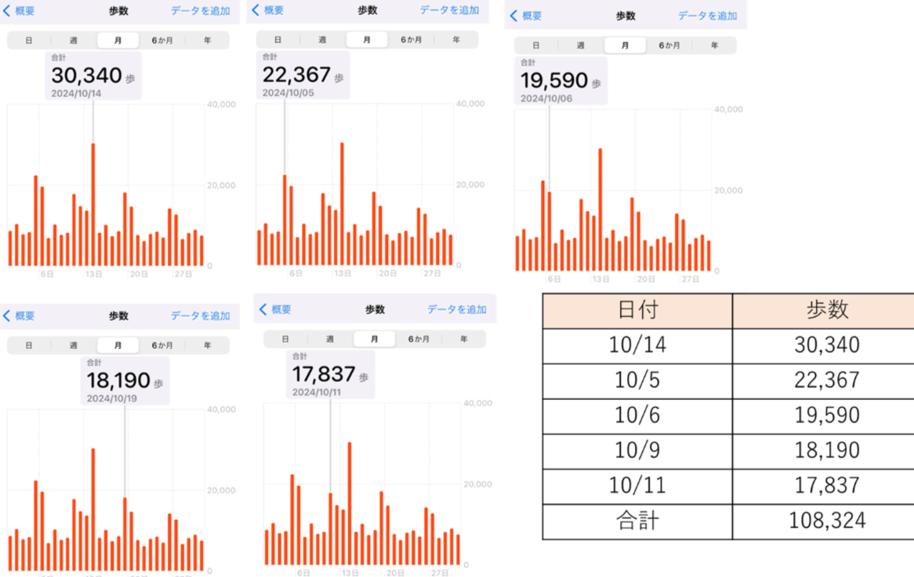
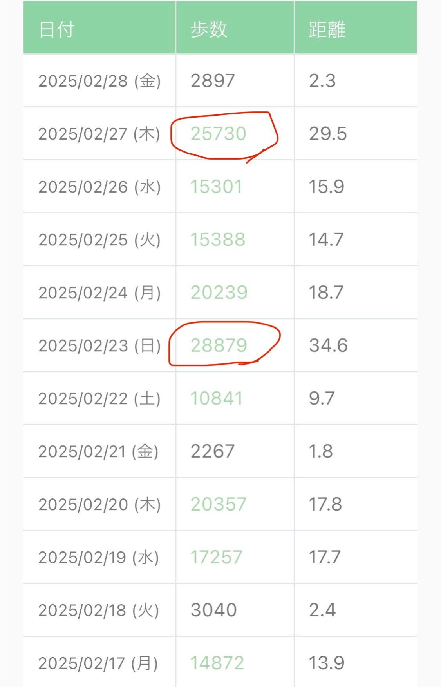
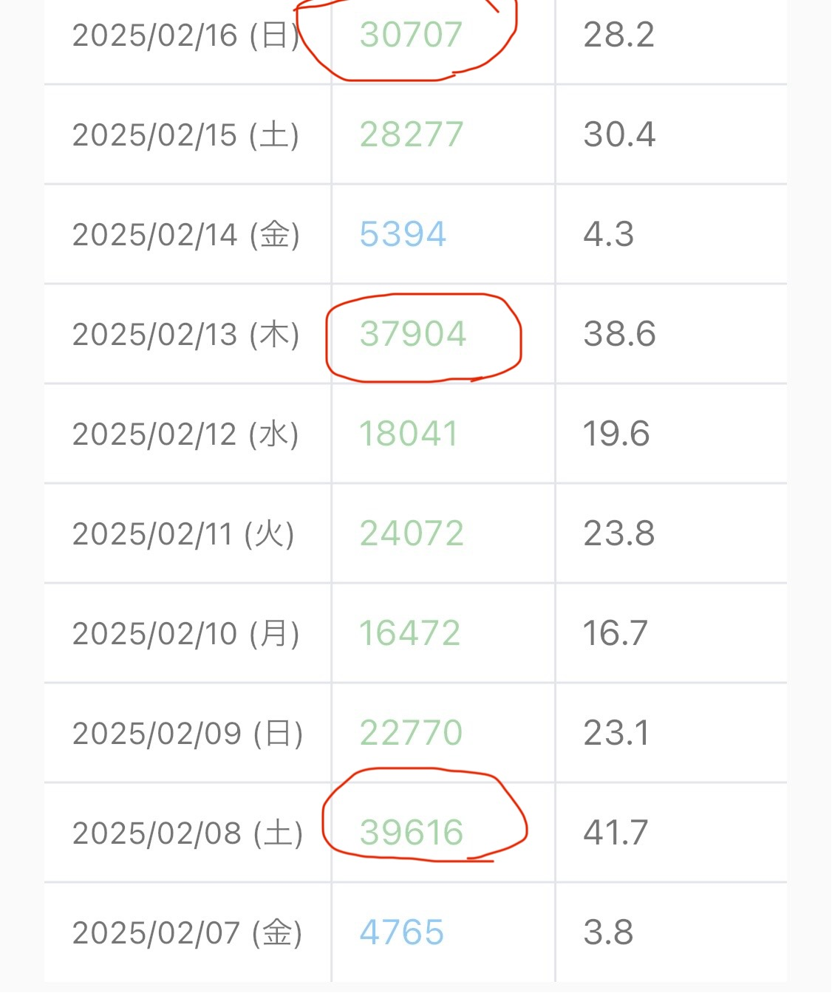
Q&A
Q：結局ウォーキング参加したい場合は何すればいいの？駅伝しなきゃいけないの？？
⇒3月の歩数計測し上位5日のデータを指定の日に提出でOKです
（結果をコチラで駅伝風に集計するだけなので、実際に駅伝しなくて大丈夫です）
Q：提出方法は？
⇒できればBAND投稿お願いします！難しい方は和田まで個別でもいいです。
Q：ウォーキングの提出方法のイメージがわからない
⇒上位5日分歩数表示画面のスクショください。ヘルスケアアプリだと1日ずつしか歩数表示できずこんな感じ
トヨタ推奨のwellgoであれば表で毎日の歩数あるのでこんな感じ
Q：提出日が指定されてるってどういうこと？
⇒せっかくなので1区間ずつ実況しながら順位入れ替わり等を楽しんで
いただきたいので、1日1区間ずつ更新していくスタイルにしたいため
1区は4/1、2区は4/2というように指定の提出日に提出をお願いします
Q：ランの部で記録測定できなかった！ウォークの部に途中変更できない？
⇒すいませんが変動激しくなるので途中変更は×です。
測定できなかった時は仮タイムを採用します。
Q：仮タイムより遅かった／仮歩数より少なかった、、、仮タイム／仮歩数採用できる？
⇒仮より悪かったとしても実タイム／実歩数でお願いします。
（仮タイムは測定できなかった時のみ採用可）

